Slide 1
HomePlanner
최규림
최정온

Slide 2
작품 소개
01
목차
02
아이디어 구성 및 화면 설계
03
최종 결과물
04
팀 사진, 담당, 개별 후기
개발 일정
기대효과
05
06

Slide 3

작품 소개

Slide 4
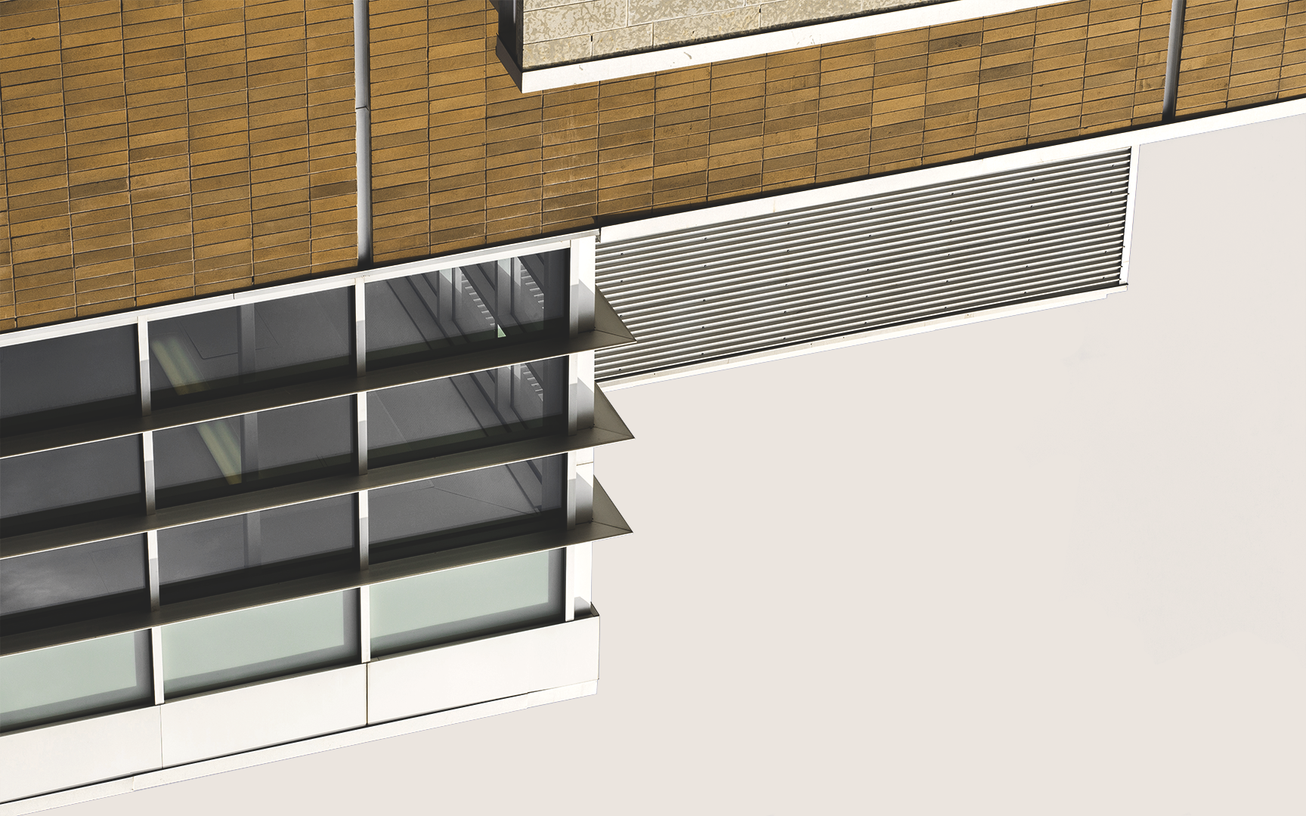

기획 배경
User1
User2
아파트 가격은 ??억 정도 였으면 좋겠고, ??평 정도면 좋을 것 같아!
지역은 서울 종로구였으면 좋겠어!
아파트 구매 관련해서 다른 유저들과 소통하고 싶어!

Slide 5
기획 배경
User3
User4
내가 한달에 어느정도 저축하면,
언제쯤 아파트를 구매할 수 있을까?
어디부터 둘러봐야 빠르게 이동할 수 있을까?

Slide 6
OUR SERVICES
검색 편의성 제공
유저 간의 정보 공유
경로 찾기
구매 계획 세우기
즐겨찾기
다양한 필터, 검색어 자동완성, 최근 검색어
게시판, 아파트 댓글
거리순, 시간순 경로 리스트
소요 시간, 거리
구매 희망 아파트 매물, 구매 가능 시기 계산
아파트 매물, 경로, 구매 계획 즐겨찾기

Slide 7
개발 일정

Slide 8
개발 일정
11/21
AND STILL GOING STRONG!
11/20
아파트 구매 계획
아파트 경로 찾기
검색 기능
게시판/댓글
11/19
11/18
회원 관리
게시판/댓글
회원 관리

Slide 9
개발 일정
11/25
AND STILL GOING STRONG!
11/24
끝!
11/23
검색 기능 보완
즐겨 찾기
경로 찾기 구매계획 수정
경로 찾기
즐겨 찾기
11/22
아파트 구매 계획
경로 찾기

Slide 10
아이디어 구성 화면 설계

Slide 11
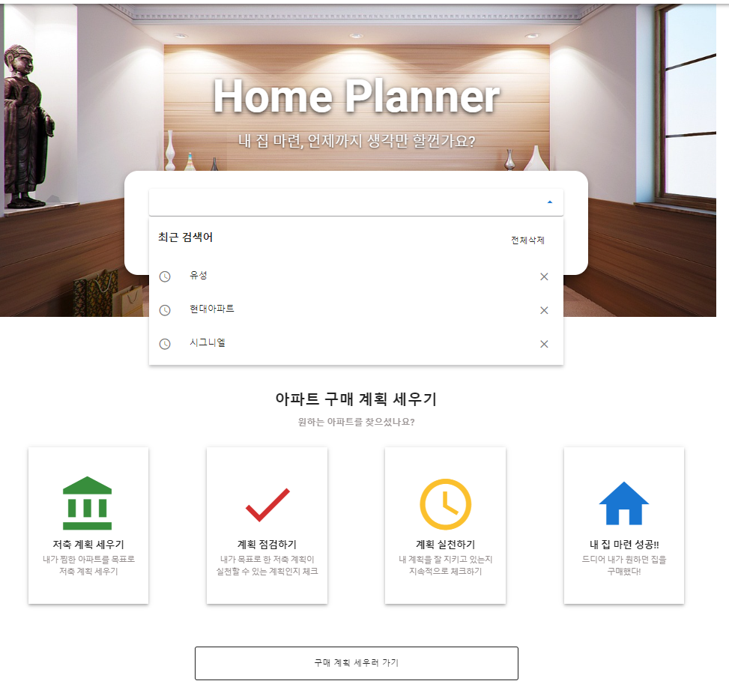
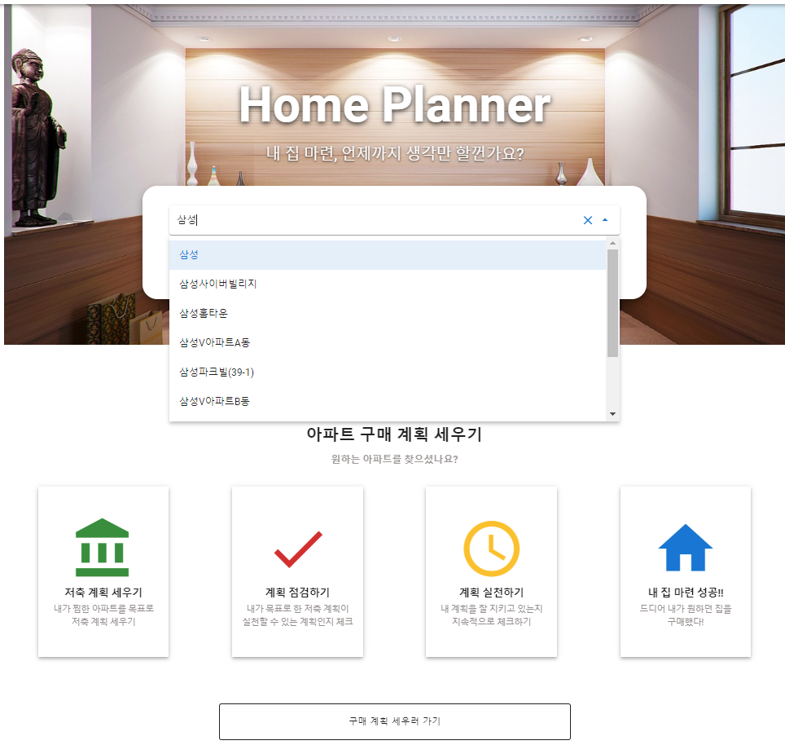
검색 편의성 제공

Slide 12
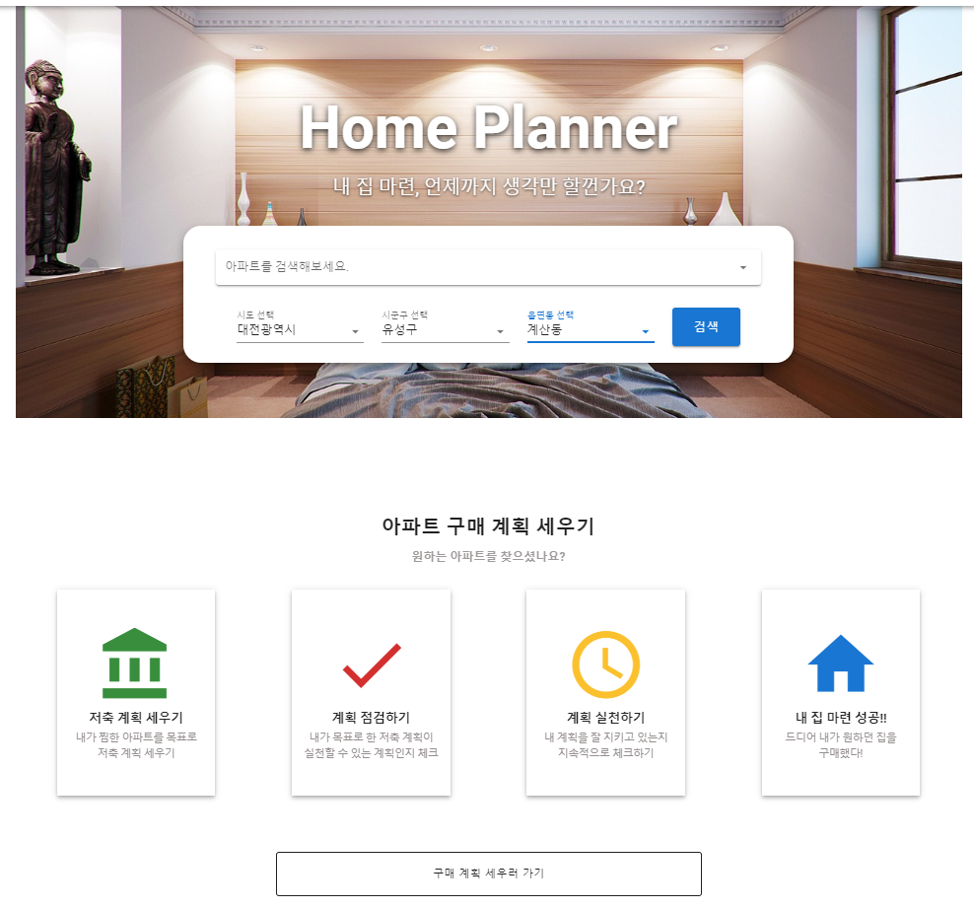
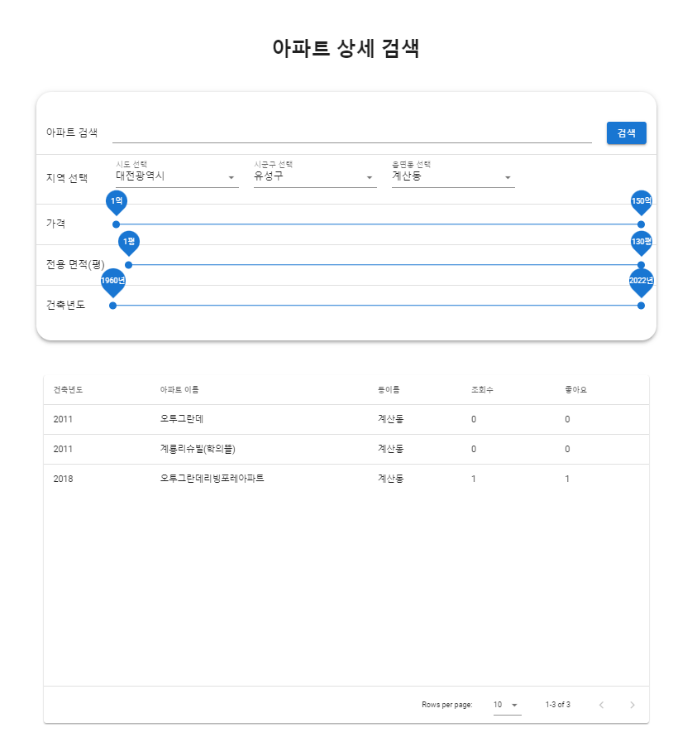
검색 편의성 제공

Slide 13
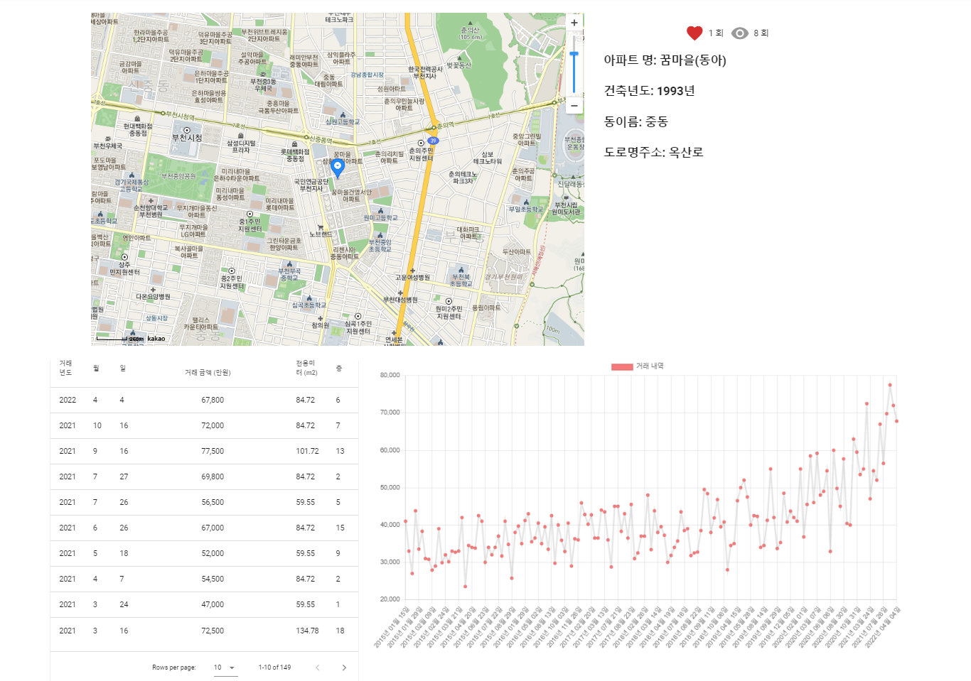
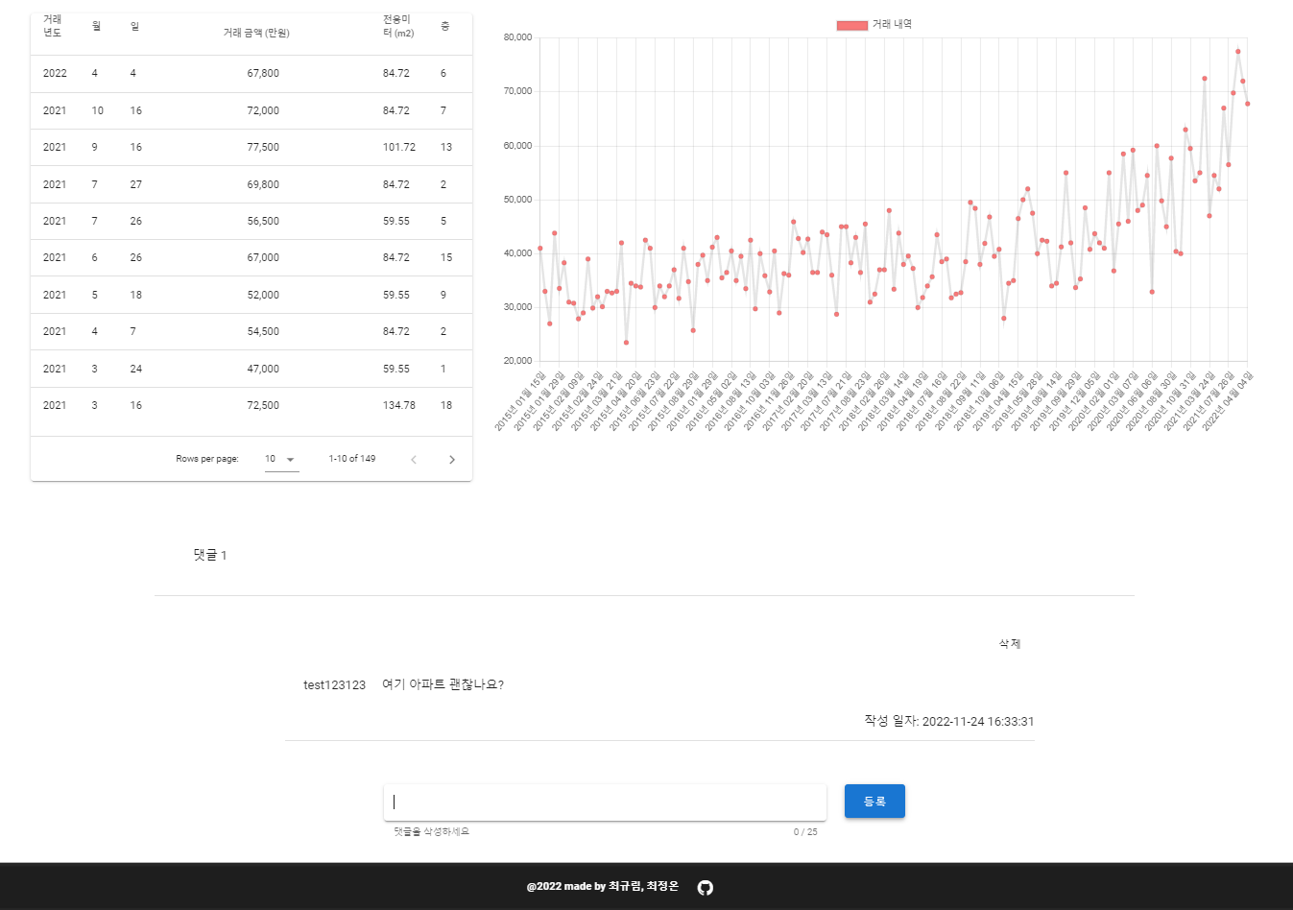
검색 결과 및 댓글

Slide 14
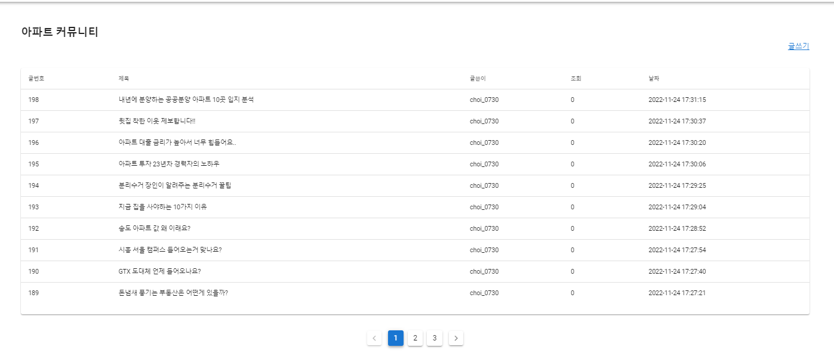
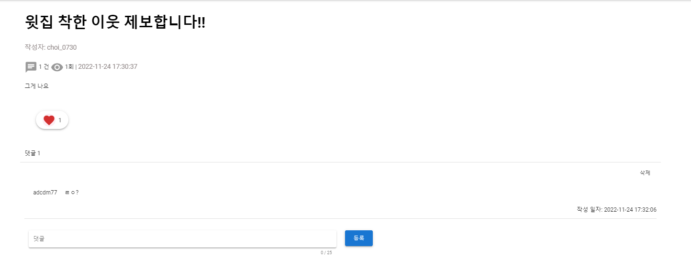
유저간의 정보 공유(게시판)

Slide 15
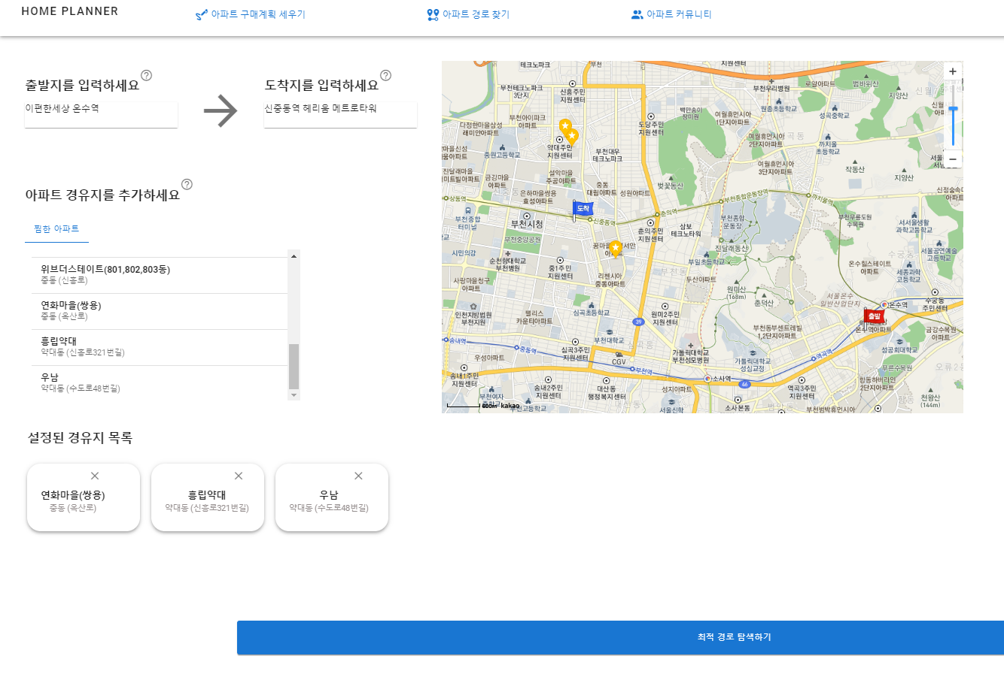
경로 찾기

Slide 16
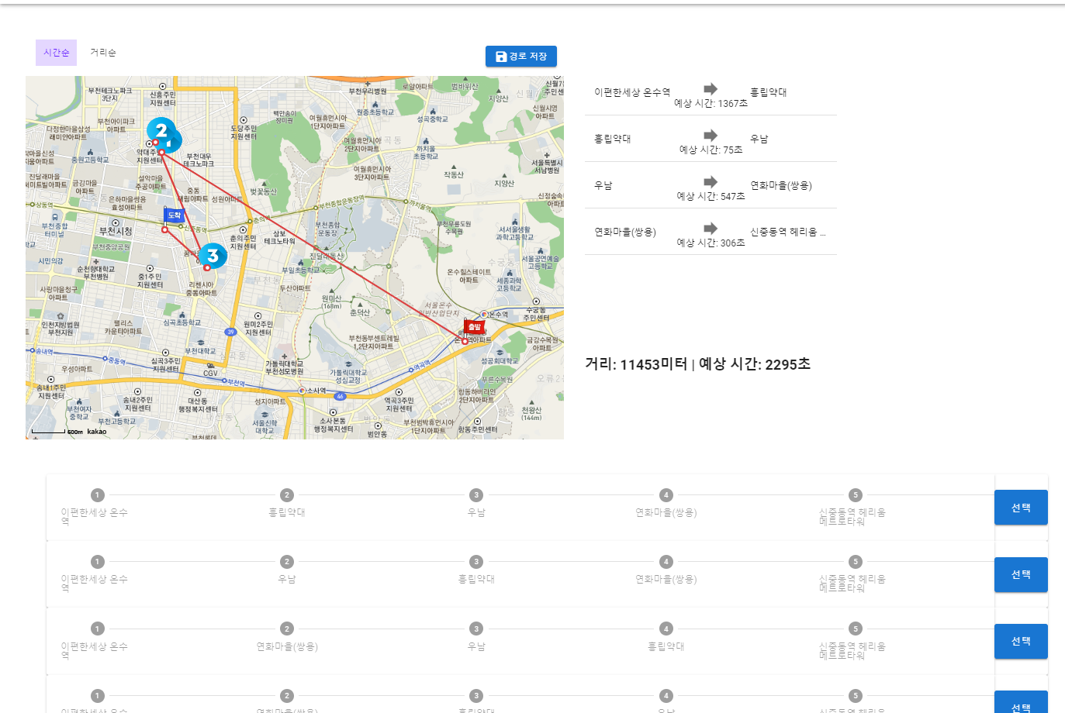
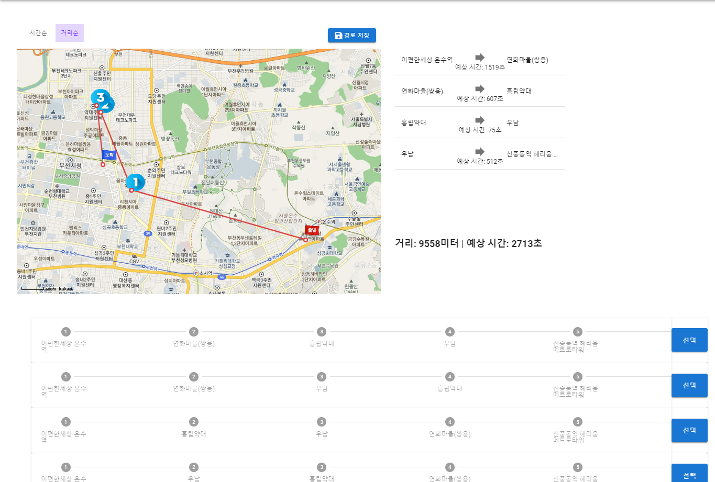
경로 찾기

Slide 17
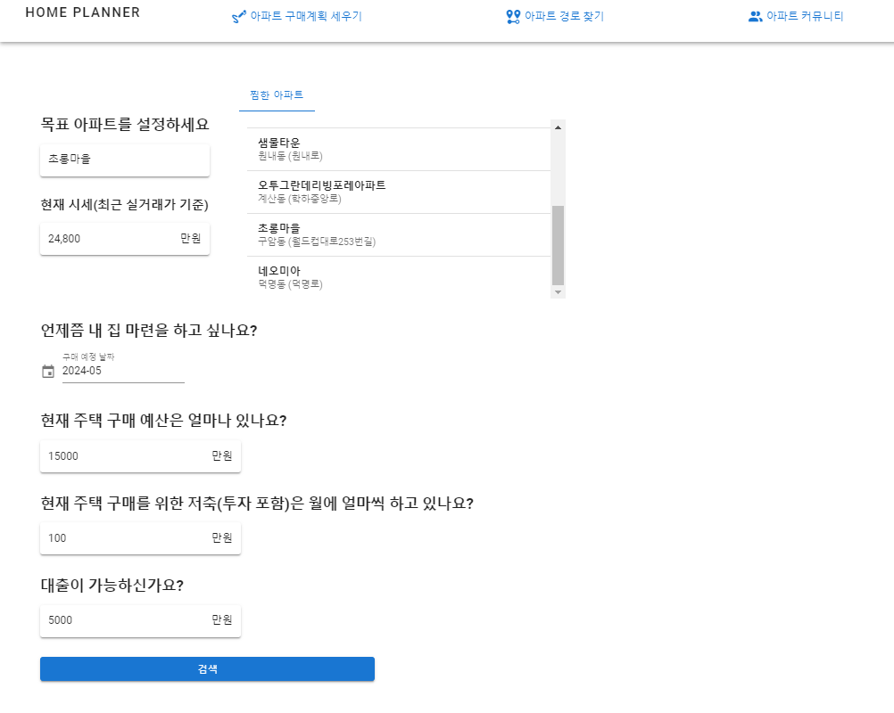
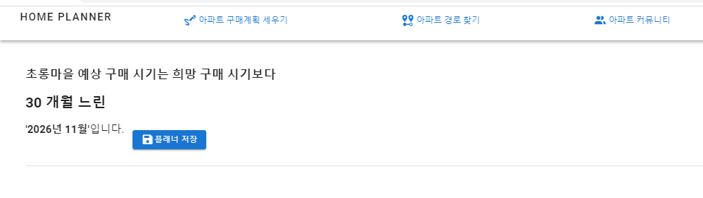
구매 계획 세우기

Slide 18
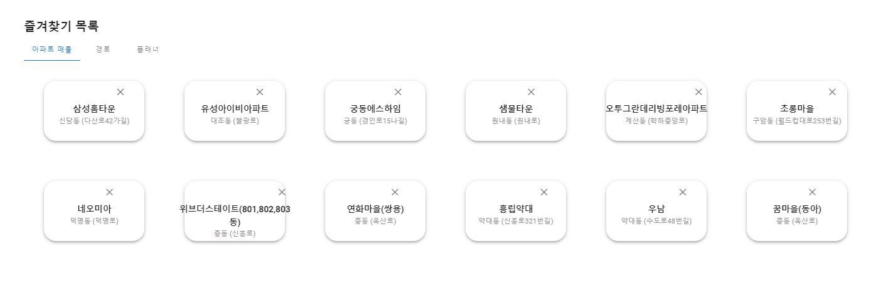
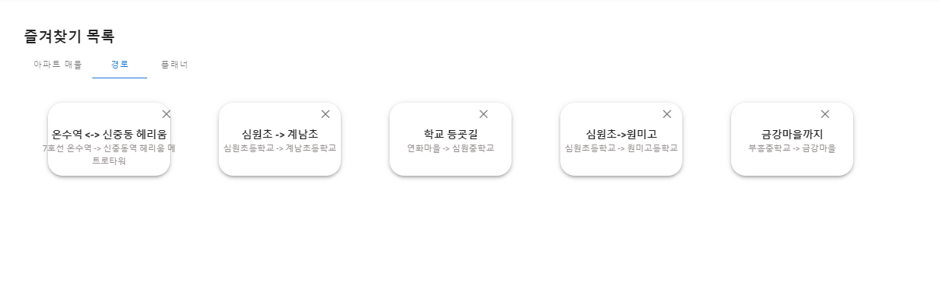
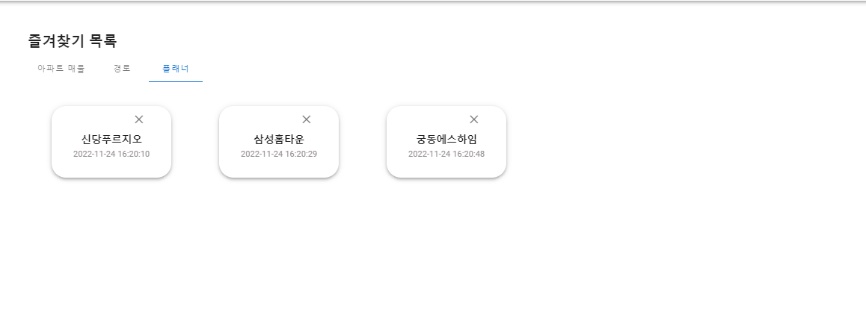
즐겨찾기

Slide 19
최종 결과물

Slide 20
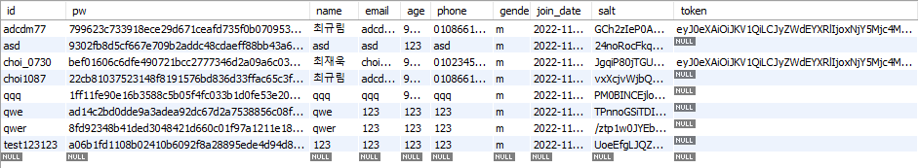
적용한 패턴과 핵심 알고리즘
Salt 관련 알고리즘
순열 사용하여 경로 리스트

Slide 21
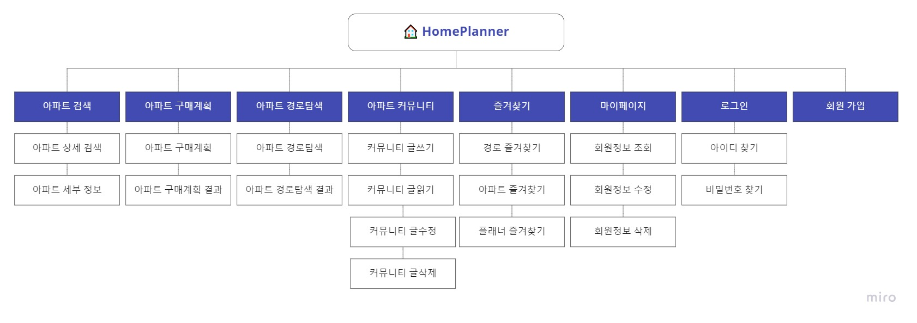
화면 구조도

Slide 22
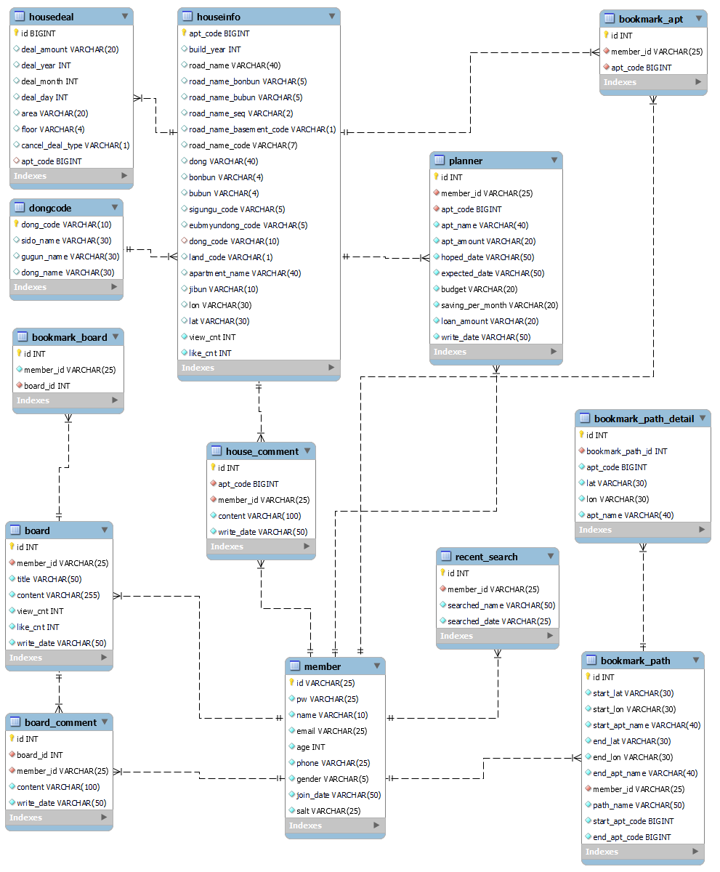
ERD-DIAGRAM

Slide 23
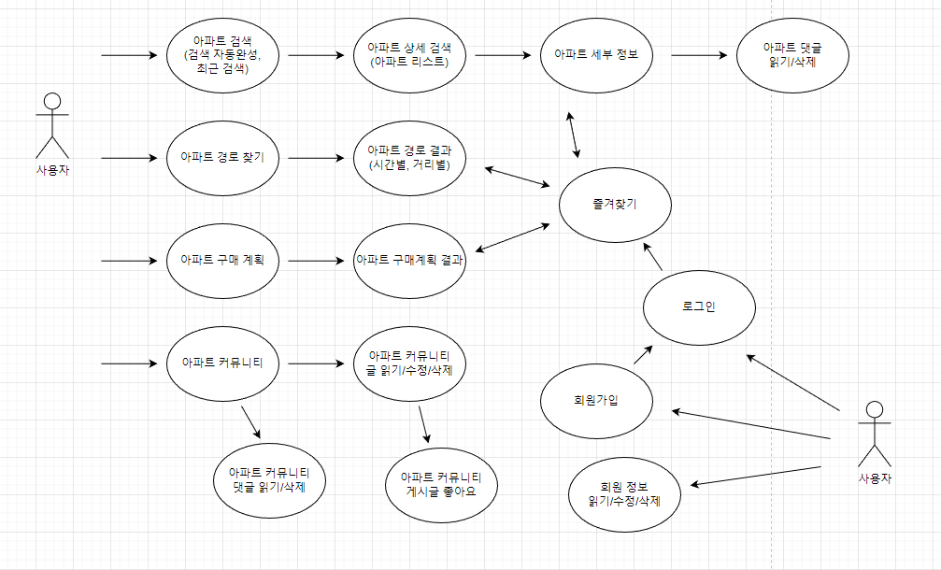
Usecase Diagram

Slide 24
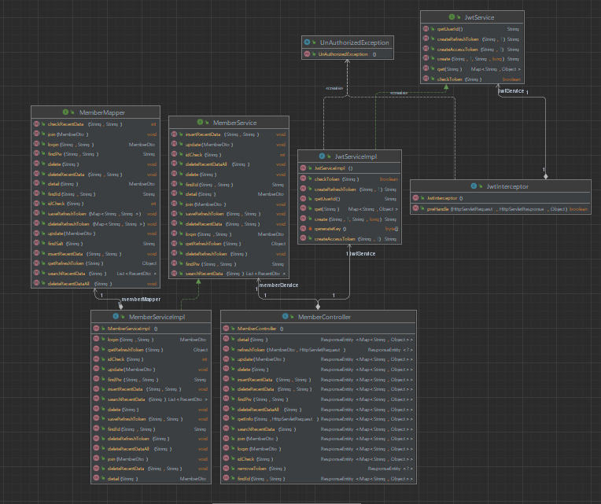
Class Diagram
회원

Slide 25
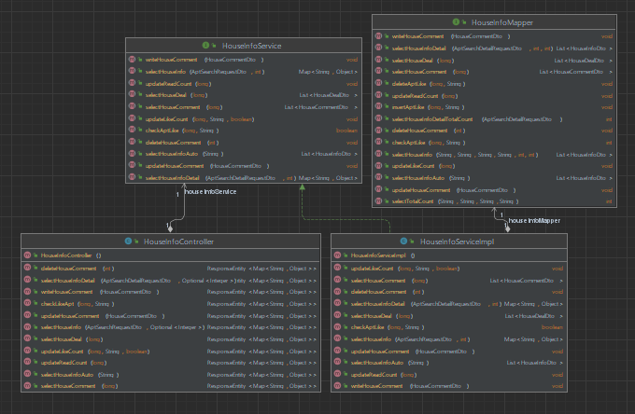
Class Diagram
아파트 매물

Slide 26
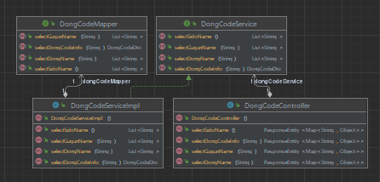
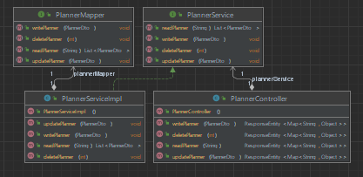
아파트 주소 데이터, 플래너
Class Diagram

Slide 27
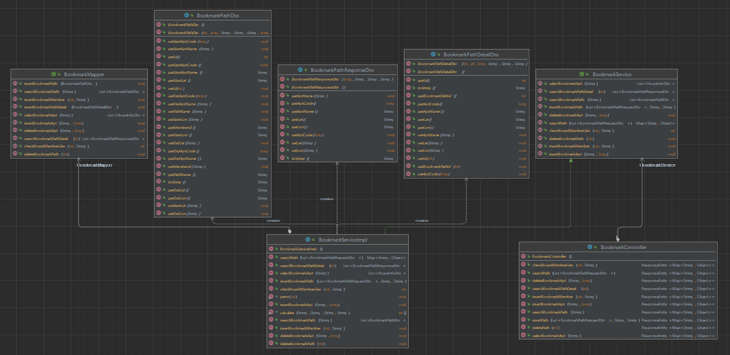
Class Diagram
즐겨찾기

Slide 28
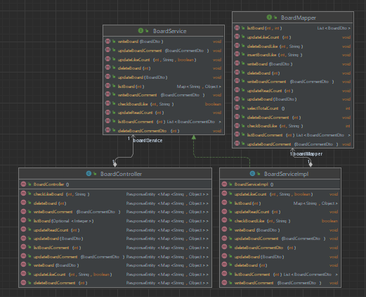
Class Diagram
게시글

Slide 29
Class Diagram

Slide 30
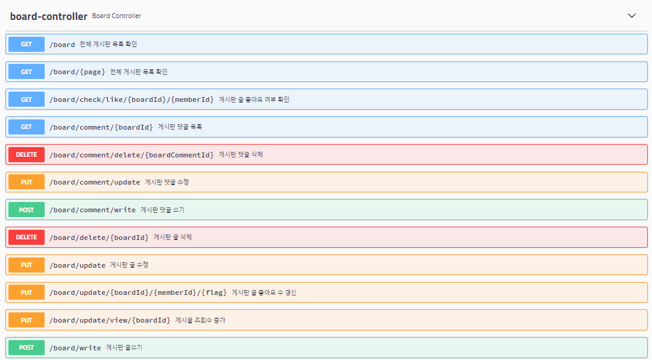
Swagger

Slide 31
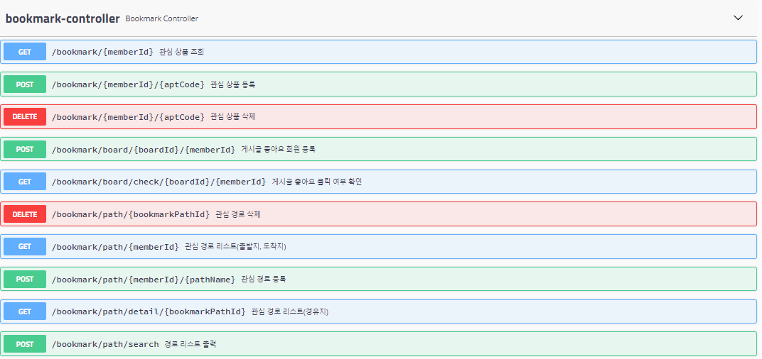
Swagger

Slide 32
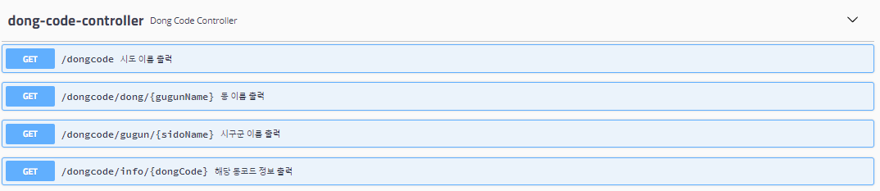
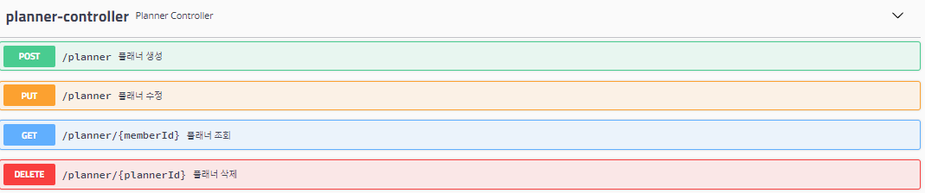
Swagger

Slide 33
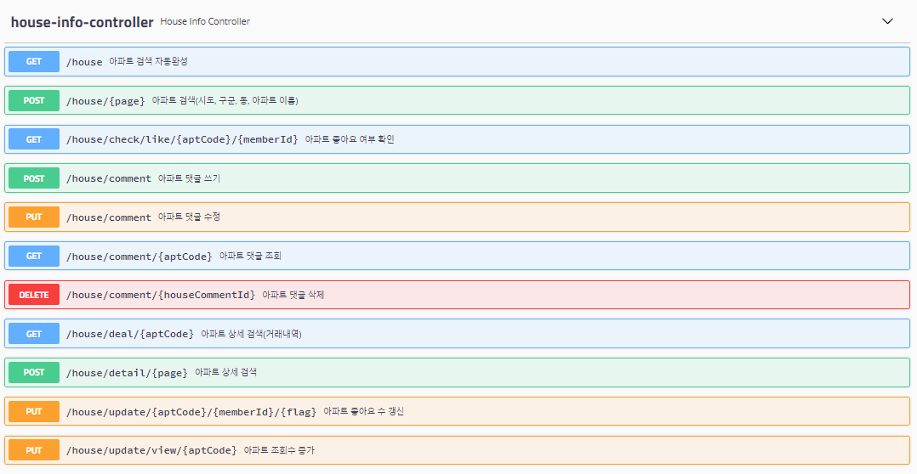
Swagger

Slide 34
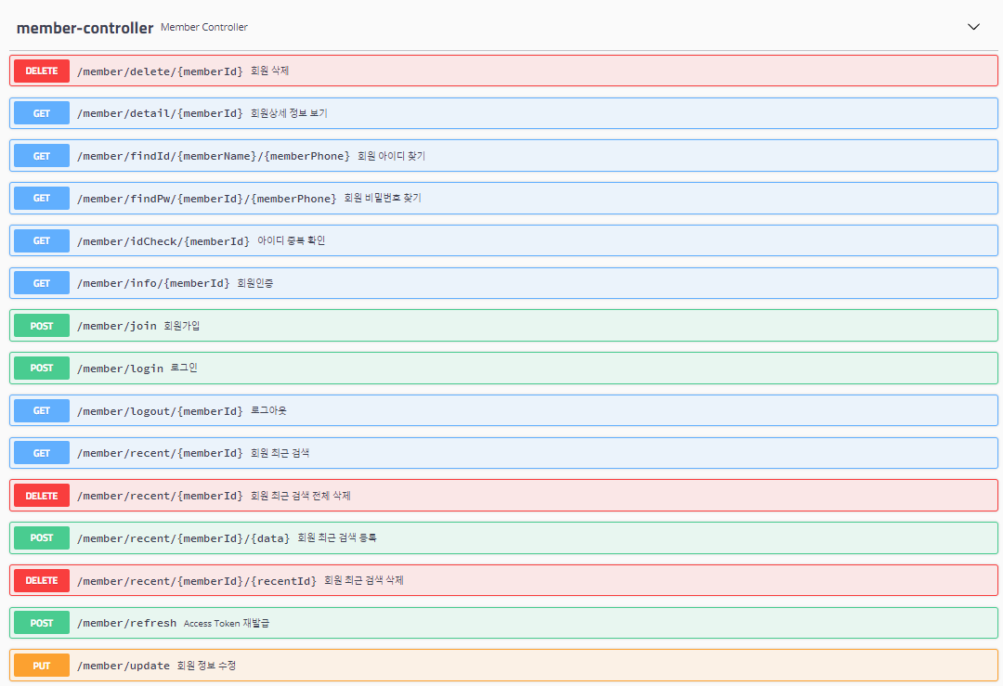
Swagger

Slide 35
개발 환경

Slide 36










개발 환경
카카오 모빌리티
지도 API
원격 서버(AWS)

Slide 37
기대 효과

Slide 38
기대효과
1. 검색 편의성 제공
검색 자동완성 기능과 최근 검색, 아파트 상세 검색(아파트 이름, 지역, 가격, 전용 면적, 건축년도)등을 통해 사용자에게 최대한 편리하면서도 자세한 검색 결과를 제공하려고 노력하였다.
2. 정보 공유
커뮤니티 게시판과 아파트별 댓글 기능을 통해 HomePlanner 서비스를 이용하는 사용자간의 커뮤니케이션을 극대화하려고 하였다.
3. 아파트 경로 찾기
kakao 모빌리티 길찾기 API와 수업시간에 배운 순열을 바탕으로 직접 구현한 아파트 경로 찾기
알고리즘을 통해 아파트 여러군데를 최저시간으로 둘러보고 싶은 사용자를 위한 기능을 개발하였다.
4. 아파트 구매 계획 세우기
원하는 아파트를 찾고 난 후 실제로 사용자의 행동을 유도하기 위해 구매 계획 기능을 제공하여
저축액에 따른 예상 아파트 구매 년도를 알려줍니다.

Slide 39
팀원 소개

Slide 40
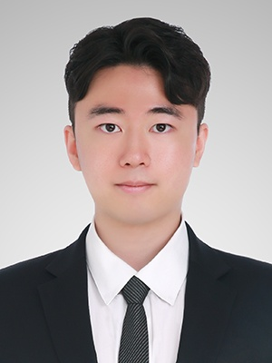
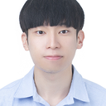
OUR TEAM
최규림
싸피에서 배운 백엔드, 프론트엔드 개발 기술을 기반으로 프로젝트를 만들면서 개발에 대한 즐거움을 많이 느낄 수 있었던 것 같다. 주어진 주제를 기반으로, 페어와 소통하면서 구현해보고 싶은 기능들을 자유롭게 진행하여 즐겁게 개발하였고, 페어, 동기, 교수님등의 도움을 많이 받아서 좋은 결과물이 나왔던 것 같다.
이번 프로젝트를 통해 잘했던 점과 미숙했던 점들을 확인할 수 있었다. 다음 프로젝트를 진행할 때는 장점을 더욱 활용하고 단점을 고쳐나가도록 노력해야 할 것 같다.
최정온
이번 프로젝트에서 좋았던 점은 페어와의 소통을 최대한 많이 하려고 노력했다는 점이다.
그래서 다양한 의견을 주고받으면서 프로덕트를 많이 발전시킬 수 있었고 며칠 동안 쉬지 않고 계속 코딩만 해서 실력도 많이 늘었던 것 같다. 다만 아쉬웠던 점은 설계를 나름 열심히 한다고 했음에도 조금 미숙한 부분이 있던 것 같아서 설계의 중요성을 다시 한번 깨달을 수 있었다.
마지막으로 이번 파이널 프로젝트는 진짜 최선을 다해서 후회가 없을 수는 없겠지만 그래도 나름대로 뿌듯함을 가지고 가는 것 같다.

Slide 41

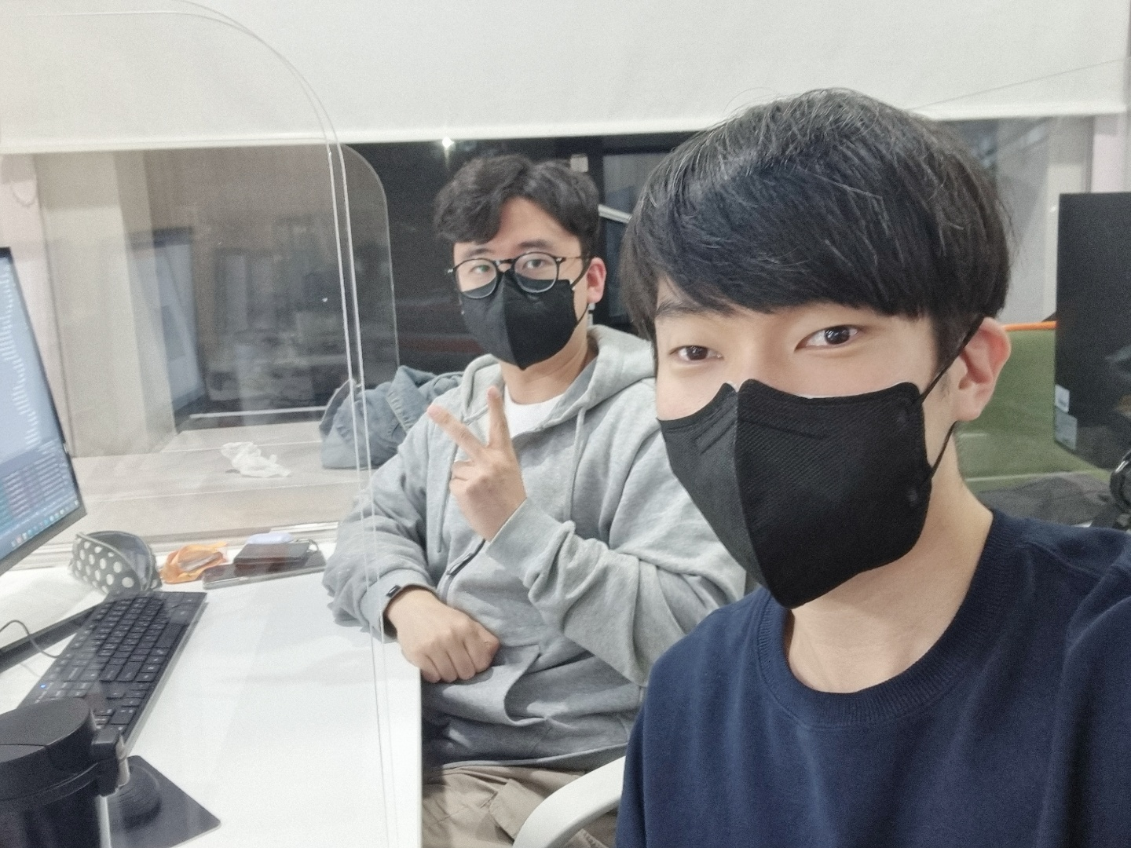
THANKS
Q & A

